Slide 1
MOLA
03.12.15
Ragnhild Inderhaug
seksjonssjef

Slide 2
Hvorfor en ny seksjon?
« Sammen for kvalitet «( spesialpedagogisk plan 2014-2024) er ikke bare en plan, men også en ambisjon for hvordan 45000 barn skal ha det i barnehage og skole
Vi skal gi den enkelte muligheter utfra egne forutsetninger
Vi skal fokusere på ressurser hos barna
Forskjellighet er en ressurs
Skole og barnehage skal ikke ekskludere og avgrense, men gi rom for og inkludere alle

Slide 3
Historikk
Det spesialpedagogiske fagfeltet har en kort og broket historie
Folkeskoleloven(1889)Alle har rett til skolegang uavhengig av foreldrenes stilling eller rang
Vergerådsloven(1896)sosialt vanskeligstilte barns rett til opplæring og ikke straff
Abnormskoleloven (1881)rett opplæring for blinde blinde, døve og åndssvake barn
Fra 1825 til 1875 grunnlagt institusjoner for barn med ulike vansker og funksjonshemminger
Fra 1825 til 1875 grunnlagt institusjoner for barn med ulike vansker og funksjonshemminger
De evneveike, kalt ikke dannelsesdyktige fikk ikke skoletilbud

Slide 4
FN konvensjonen 1966 «om barns rettigheter» fastslo at alle barn hadde rett til opplæring – alle var dannelsesdyktige
Grunnskoleloven av 1975 som ga alle barn rett til å gå på sin hjemmeskole(integrering)
Unesco- Salamanca erklæringen 1994, alle kan lære, alle har rett til opplæring i et inkluderende skolemiljø.
Inkludering som begrep i Norge fra 1997 ( L 97)

Slide 5
Inkludering
Målet er at : å øke deltakelse i aktiviteter i barnehage og skole for hvert enkelt barn og hver enkelt elev
Minimalisere ekskludering fra aktivitetene og kulturen i barnehage og skole for hvert enkelt barn og hver enkelt elev
hvor er vi i denne prosessen?

Slide 6
Teoretiske tilnærminger til spesialpedagogikk
Det tradisjonelle objektivt orienterte individperspektivene har hatt og har en sterk posisjon i fagfeltet
Det individsentrerte perspektivet tolker problemer barnet har ut fra medisinske og psykologiske tilnærminger
Individperspektivet peker på sammenhenger mellom vansker/ problemer barnet har og de problemer barn og unge viser i skole /barnehagen
Tiltak utarbeidet på individnivå.

Slide 7
Hvordan ser en utredning ut?
Henvisning
Informasjonsinnhenting
Observasjon
Testing
Sakkyndig vurdering
Ev. spesialundervisning / -hjelp ( innhold, omfang, organisering)
+++++??

Slide 8
Systemperspektivet
Fokus på samspill mellom individ og kontekst
Det sosiale systemet kan skape, utvikle og opprettholde psykisk helse ,uhelse eller psykiske lidelser
Barn og unge er en del av mange sosiale systemer som gjensidig påvirker hverandre positivt og/ eller negativt
I barnehage og skolen skapes mønstre og strukturer i det sosiale systemet som kan fremme eller hemme utvikling og læring
Tiltak må sees i et helhetsperspektiv hvor mange faktorer må inkluderes

Slide 9
Hva er kuren vår?
Dersom vi skriver ut resepter på spesialpedagogikk er det en god kur?
Hvordan bidrar vi til at kvaliteten er god?

Slide 10
Er spesialundevisning inkluderende?
8,3 % av elevene i skolen mottar spesialundervisning
Av disse får 73% av elevene denne opplæringen utenfor klassen, enten i gruppe ( 60%) eller individuelt( 13%)
På 10. klassetrinn får 11.2 % spesialundervisning
På 1. klassetrinn får 3.8 % av elevene spesialundervisning
Guttene utgjør 67.9% av de som mottar spesialundervisning
Mye av spesialundervisningen blir utført av ukvalifiserte assistenter ( 40%)

Slide 11
Skole og PPT
For å gi en funksjonell spesialundervisning kreves det at man kartlegger under hvilke opplæringsbetingelser eleven faktisk lærer, trives og utvikler seg i henhold til definerte kompetanse og læringsmål.

Slide 12
Opplæringens mål
Å ruste barn, unge og voksne til å møte livets oppgaver og mestre utfordringer sammen med andre. Den skal gi hver elev kyndighet til å ta hånd om seg selv og sitt liv, og samtidig overskudd og vilje til å stå andre bi.
……………
Kort sagt, opplæringens mål er å utvide barns , unges og voksnes evner til erkjennelse og opplevelse, til innlevelse, utfoldelse og deltakelse.
Lærerplan generell del
Ps. a) Mål i denne sammenhengen er noe en arbeider mot b)noe en kan vite om en nærmer seg eller ikke

Slide 13
Barnehagen og skolens betydning for barns utvikling
Barnehage og skolen har en større betydning i barn og unges oppvekst enn tidligere
Barnehage og skole er viktig for venneetablering og nære relasjoner til voksne
Det viktigste barna lærer på i barnehage og skole er det de lærer om seg selv
Det er et behov for å gjøre personlig, emosjonell og sosial kompetanse til et eksplisitt læringsområde
Barnehage og skole er ikke forberedelse til livet - det er livet!
Hva er konsekvensen av ekskludering?

Slide 14
TILTAK for å fremme inkludering
Tidlig innsats
Tilpasset opplæring må styrkes
PP tjenesten må fokusere på å styrke den ordinære undervisningen
PP tjenesten må jobbe tettere på skole
PP tjenesten må gjøre mindre individrettet arbeid..

Slide 15
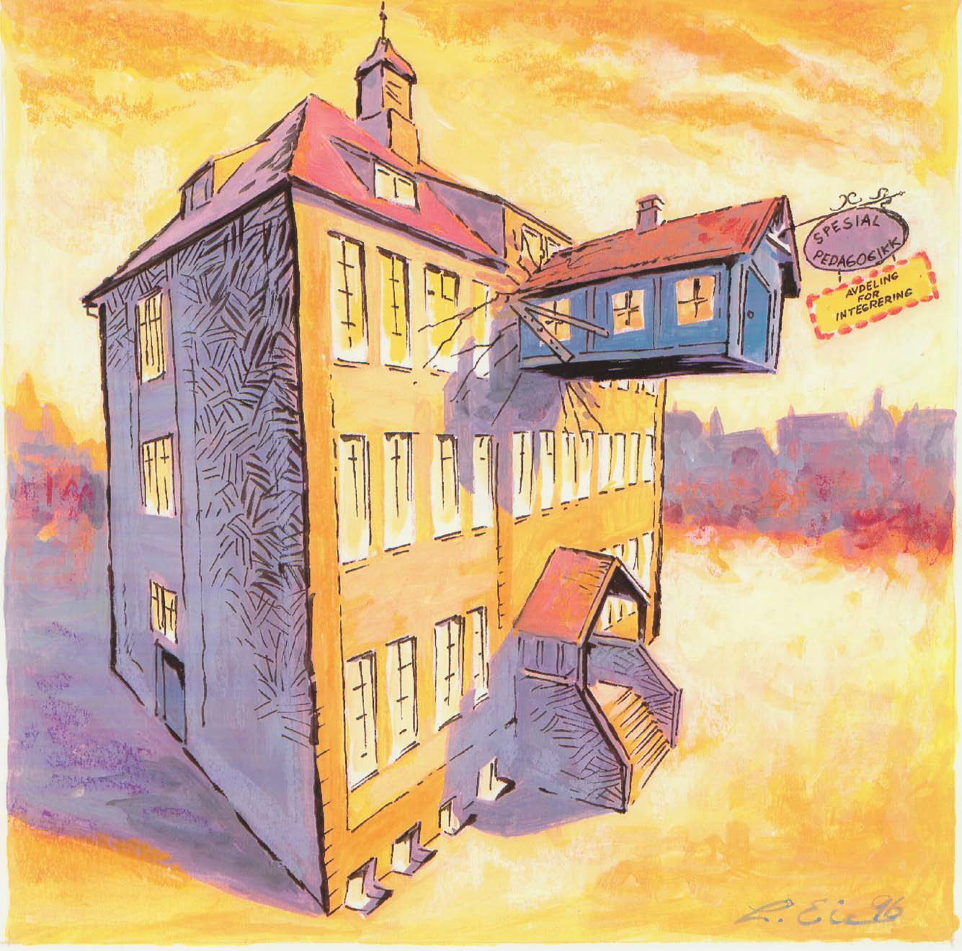

Slide 16
Den gode læreren
Høyt kvalifiserte lærere vil kunne gi læring tilsvarende 1.5 skoleår til elevene sine
Lavt kvalifiserte lærere vil bare kunne gi læring tilsvarende 0.5 skoleår ( Hanushek, 2014)
Gode lærere vil kunne redusere forskjellen som oppstår mellom elever fra ulike sosioøkonomiske lag i løpet av tre til fire år.
Virkningen av å ha lite effektive lærere varer i årevis, og kan i mindre grad kompenseres med mer effektive lærere på høyere klassestrinn ( Hattie)

Slide 17
Hva gjør den gode skolen god ?
Praktiserer likeverd og inkludering
Alle opplever at her hører de til
Gir læringsglede for barn som sliter og barn med forskjellige talent
Et strukturert, varmt og verdig oppvekst- og læringsmiljø
Praktiserer anerkjennelse, oppmuntring og positiv fokusering
Kompetent leder som følger med alle barn og følger opp alle medarbeidere

Slide 18
Hvordan samhandle til det beste for barn som har vansker?
Unger er unger
Alle ønsker å være en del av felleskapet
Dersom barn skal ekskluderes i deler av tiden må effekten/ læringsutbytte/ utviklingen/mål dokumenteres og evalueres
Vansker utvikler seg ikke i et vakuum og reparasjonen kan heller ikke skje der
Barn med vansker må bli møtte av voksne i et samarbeid.
Langsiktighet

Slide 19
Endringsutfordringen
* Sent tidlig
Direkte systemisk
Spesialpedagogikk allmennpedagogikk
Individ gruppe
Svikt ressurs
Ekskludering inkludering

